Slide 1
Министерство науки и высшего образования Российской Федерации ФГБОУ ВО «Кубанский государственный технологический университет»
Курсовой проект на тему:
“Система поддержки составления расписания занятий”
Выполнил: Кутин С.А.
Группы 19-Кб-Пр1
Руководитель: доцент, Попова О. Б.

Slide 2



Постановка задачи
Цель:
закрепление основ и углубление знаний в области разработки, анализа и управления программными проектами;
изучение приемов разработки проектов программных продуктов с использованием языка моделирования UML, а также диаграмм IDEF0.
Задачи:
Изучить литературу в области разработки диаграмм;
Сформулировать основные понятия относительно текущей темы;
Изучение приемов разработки проектов с использованием языка моделирования UML, а также диаграмм IDEF0.
Реализовация Программного Обеспечения.

Slide 3
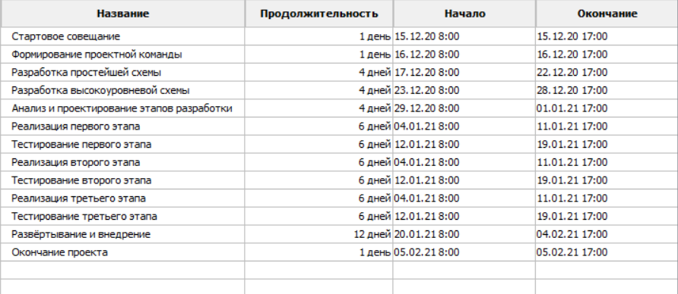
Диаграмма Ганта
План проектирования/разработки системы автоматизации

Slide 4
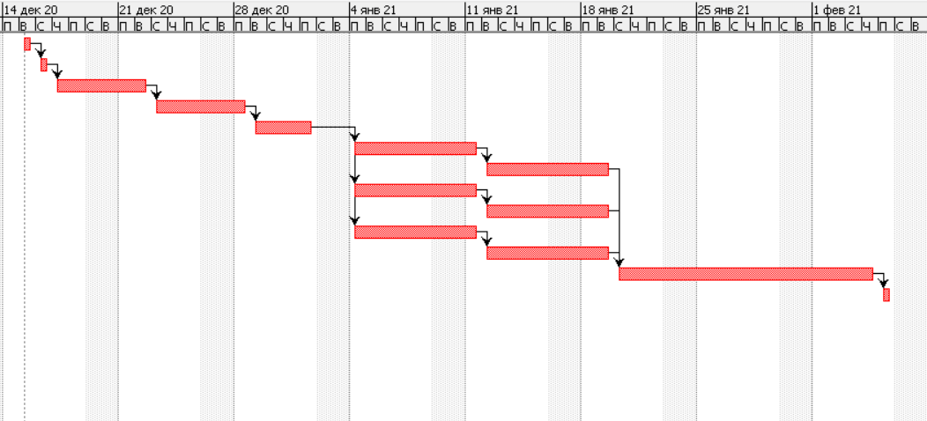
Диаграмма Ганта
План проектирования/разработки системы автоматизации

Slide 5
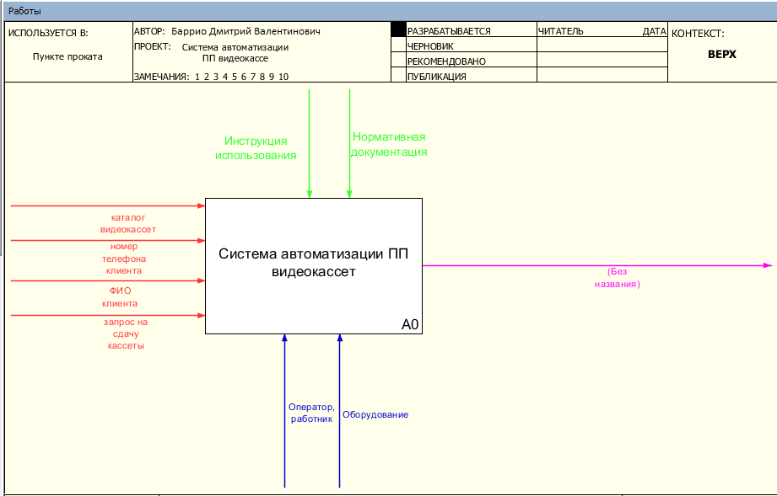
Диаграмма IDEF0
Основная модель состоит из одного главного блок операции и стрелок вхождения данных/инструментов и вывода результата.
Для каждой функции существует правило сторон:
стрелкой слева обозначены входные данные (информация и объекты).
стрелкой сверху – управление(информация для управления, документация).
стрелкой справа – выходные данные, которые представляют собой результат работы операции.
стрелкой снизу обозначены механизмы, представляющие собой ресурсы, выполняющие работу. Кто (who?).

Slide 6
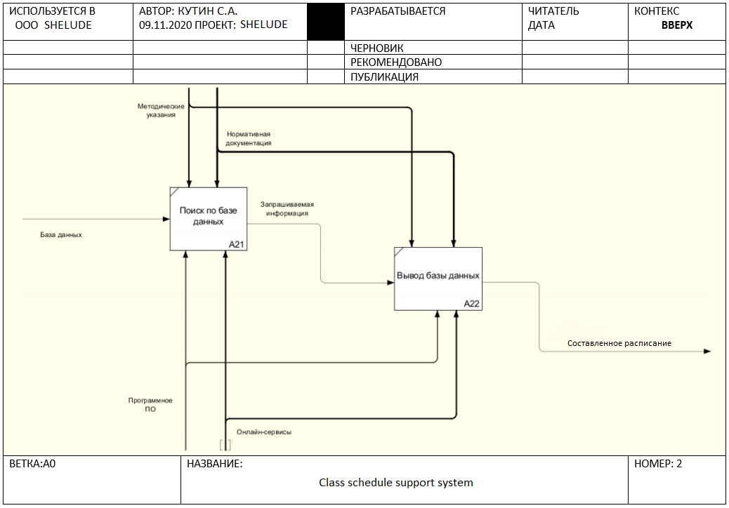
Диаграмма IDEF0
Входными данными являются постановка задачи, заказ на проект и сроки выполнения проекта. Основная задача разработки детализирована в четырех задачах: формирование команды, разработка проекта, развертывание и внедрение, а также завершение проекта.

Slide 7

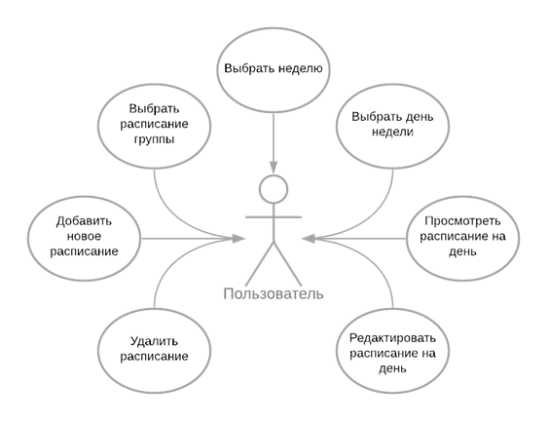
Модели и анализ вариантов использования

Slide 8
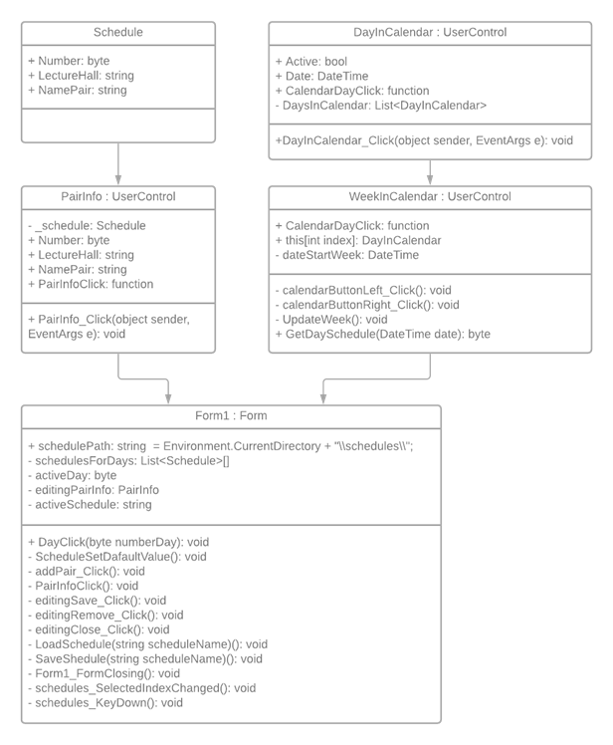
Диаграмма классов

Slide 9
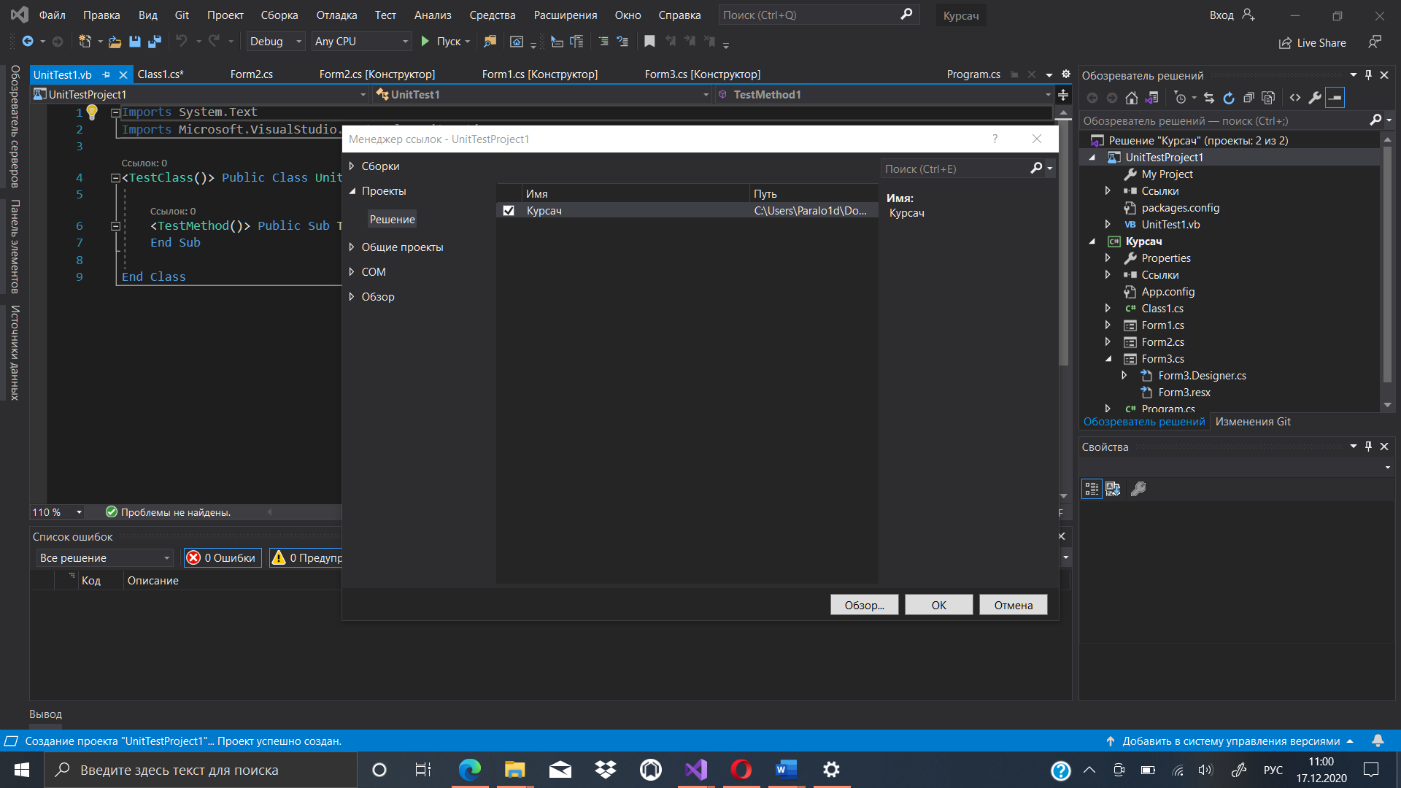
Тестирование
Создание тестов для приложения

Slide 10
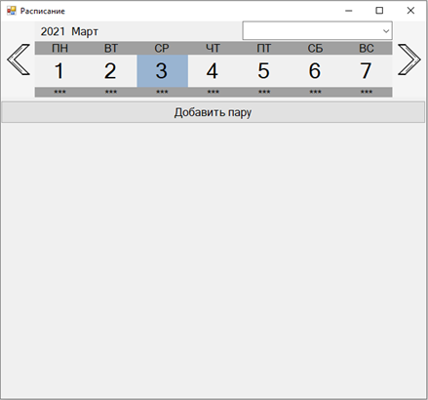
Тестирование

Slide 11
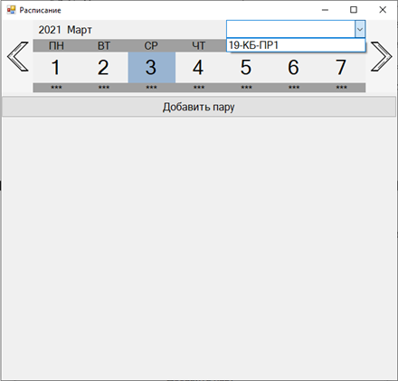
Тестирование
Меню каталога видеокассет.

Slide 12
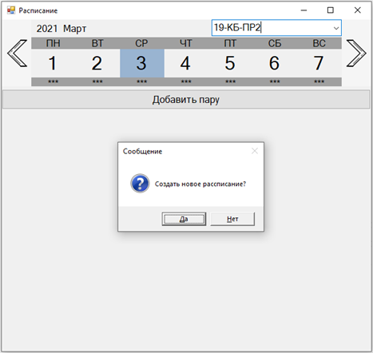
Тестирование
Меню редактирования каталога видеокассет.

Slide 13
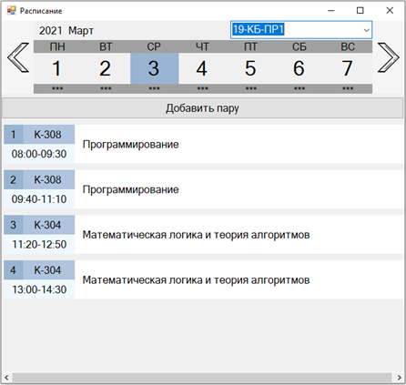
Тестирование

Slide 14
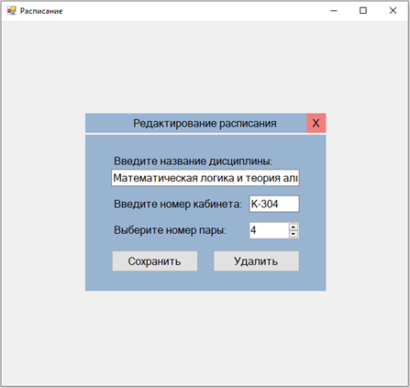
Тестирование

Slide 15
Заключение
В ходе проделанного курсового проекта бала проведена работа с литературой в области создания диаграмм и в области написания программного обеспечения. Были сформулированы основные понятия.
Было создано подробное описание для системы WWW-конференция. Были применены: унифицированный язык моделирования UML. Реализованы диаграммы IDFX1, IDEF0.
В результате были смоделированы бизнес-процессы. Все это выразилось в ряде моделей, диаграмм, описанных и представленных в отчете.

Slide 16
Спасибо за внимание

